Slide 1
PRIMER FORTALECIMIENTO MATRIMONIAL
QUITO ECUADOR
SEPTIEMBRE 2012

Slide 2
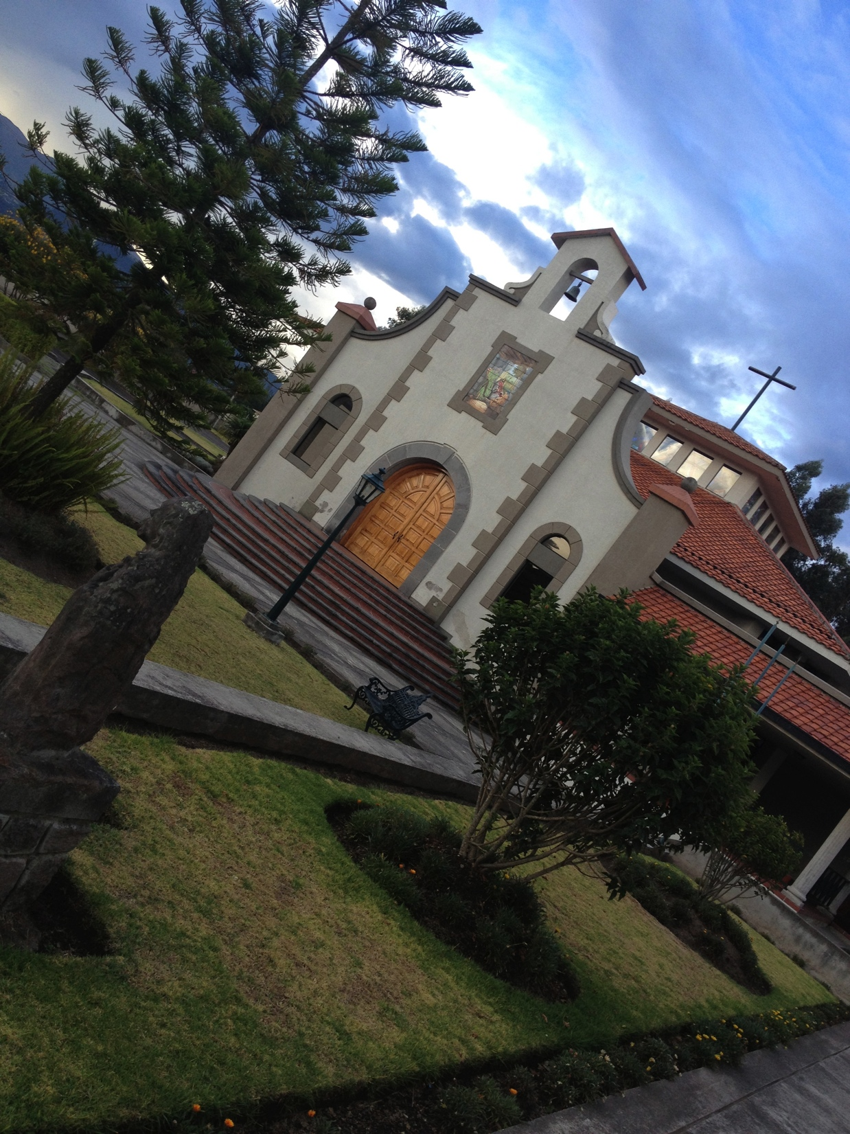
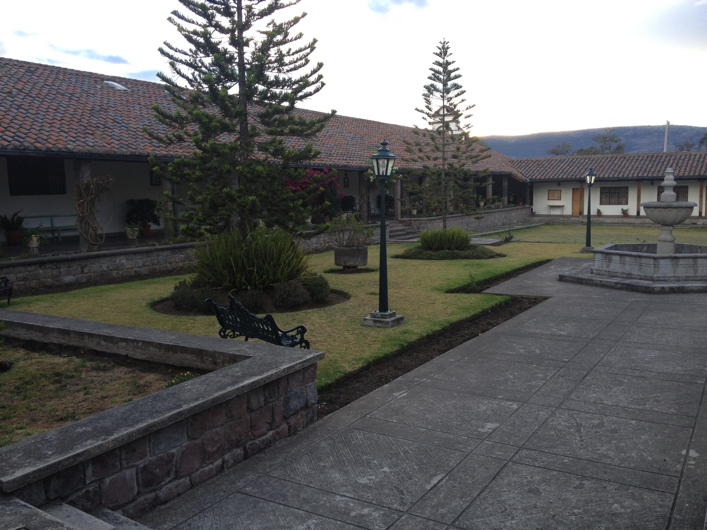
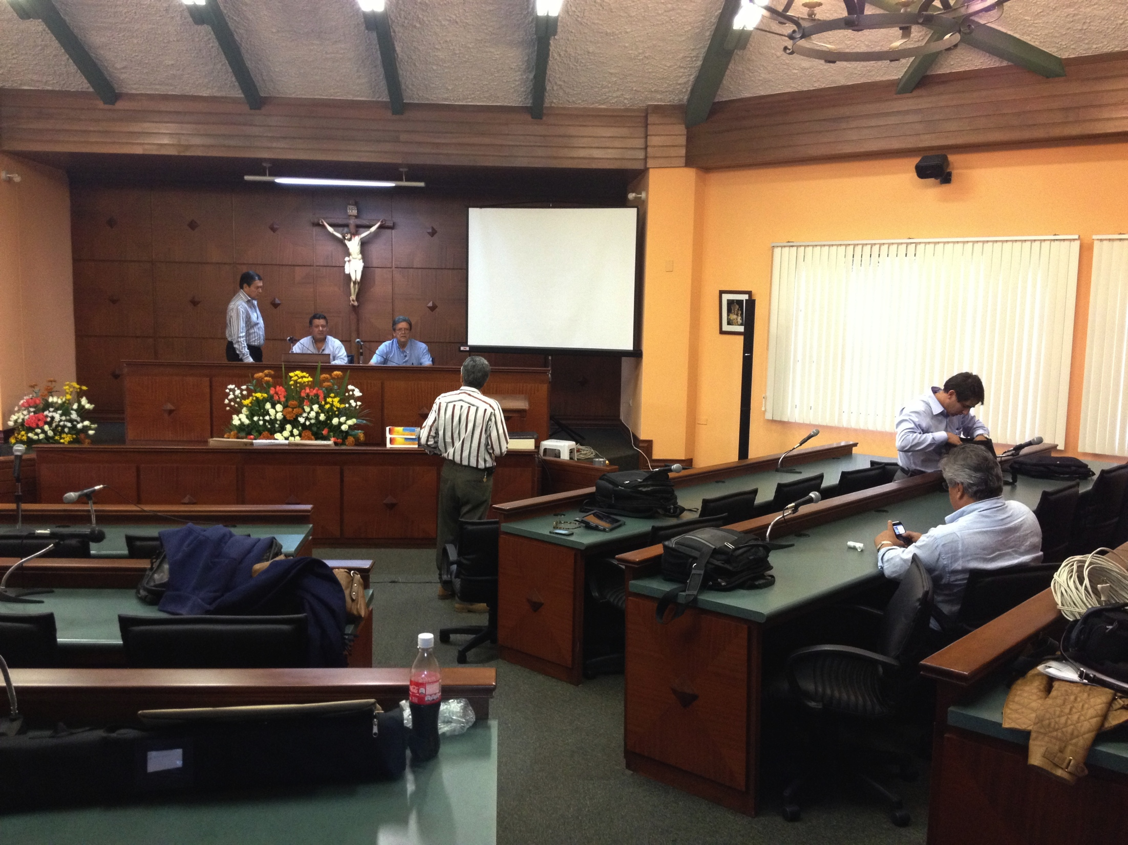
Primer Fortalecimiento Matrimonial Quito,Ecuador
FECHA: 28,29 Y 30 DE SEPTIEMBRE DEL 2012
LUGAR: CASA BETHANIA, QUITO, ECUADOR.

Slide 3
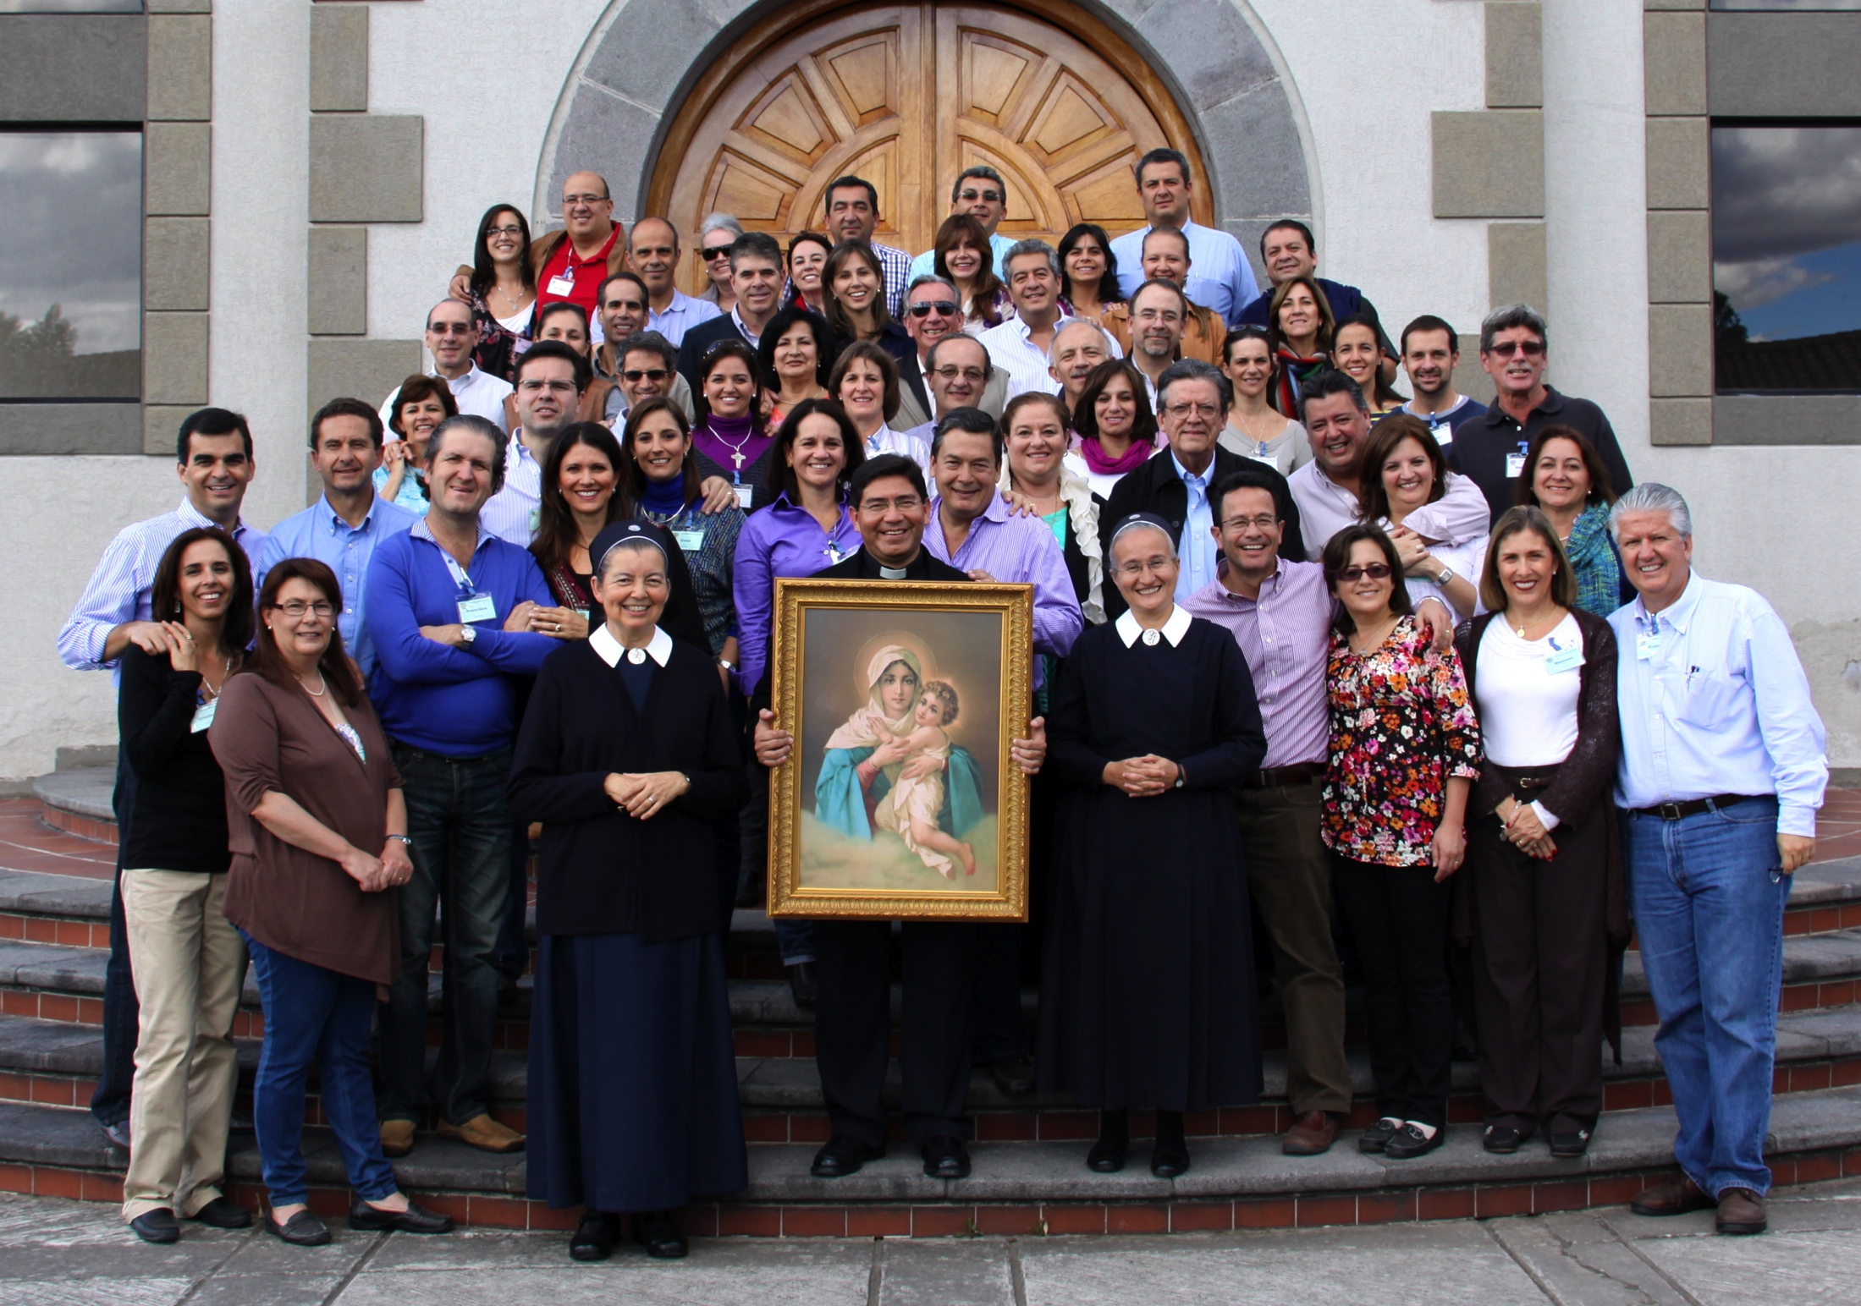
Primer Fortalecimiento Matrimonial Quito,Ecuador
PARTICIPANTES:
15 MATRIMONIOS SCHOENSTATTIANOS
HERMANA MARIA EMILIA

Slide 4
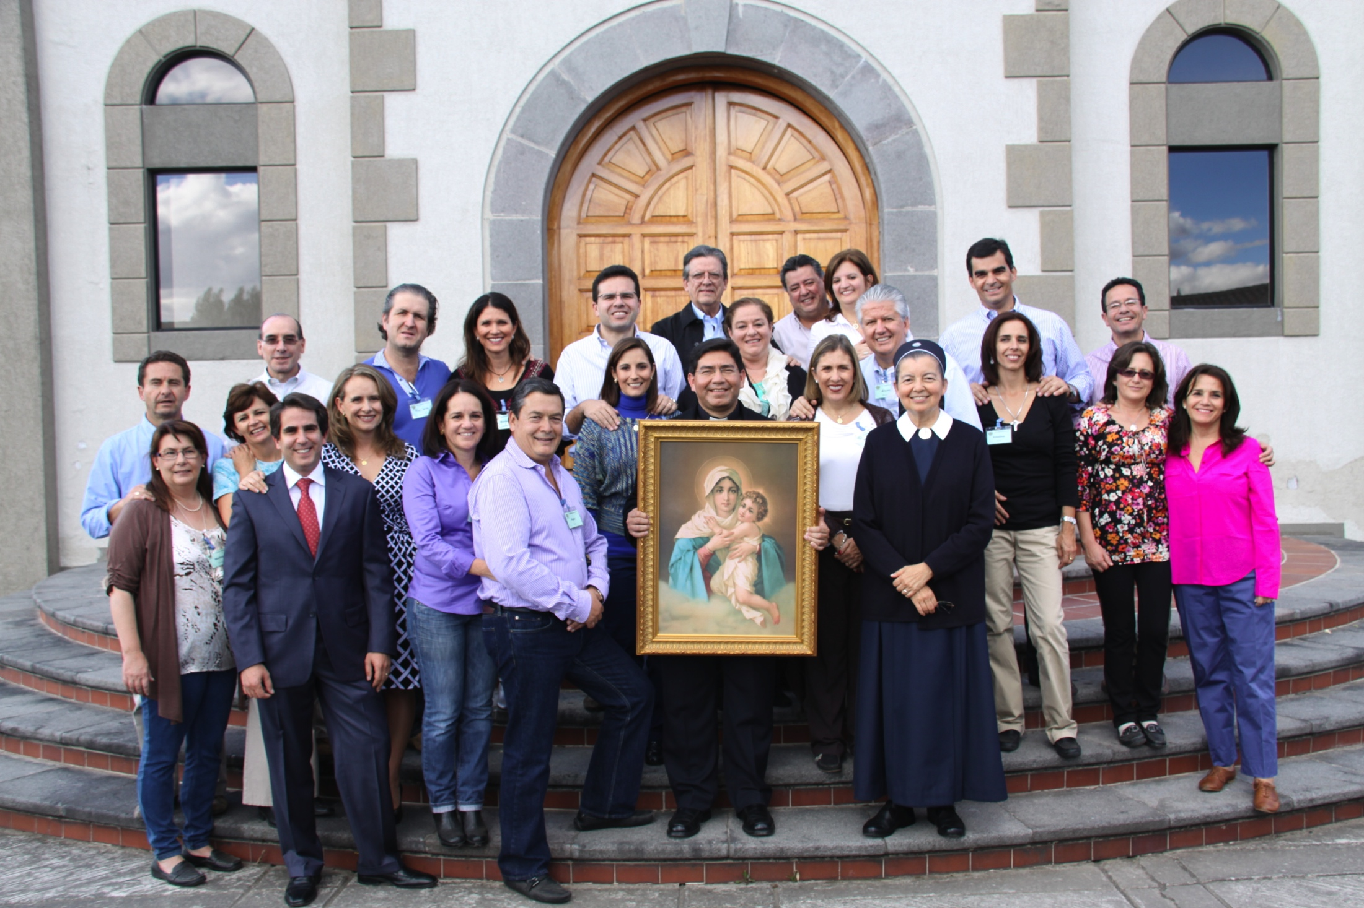
Primer Fortalecimiento Matrimonial Quito,Ecuador
EQUIPO ORGANIZADOR:
9 MATRIMONIOS DE QUITO.
PADRE EDUARDO
HERMANA VIRGINIA

Slide 5
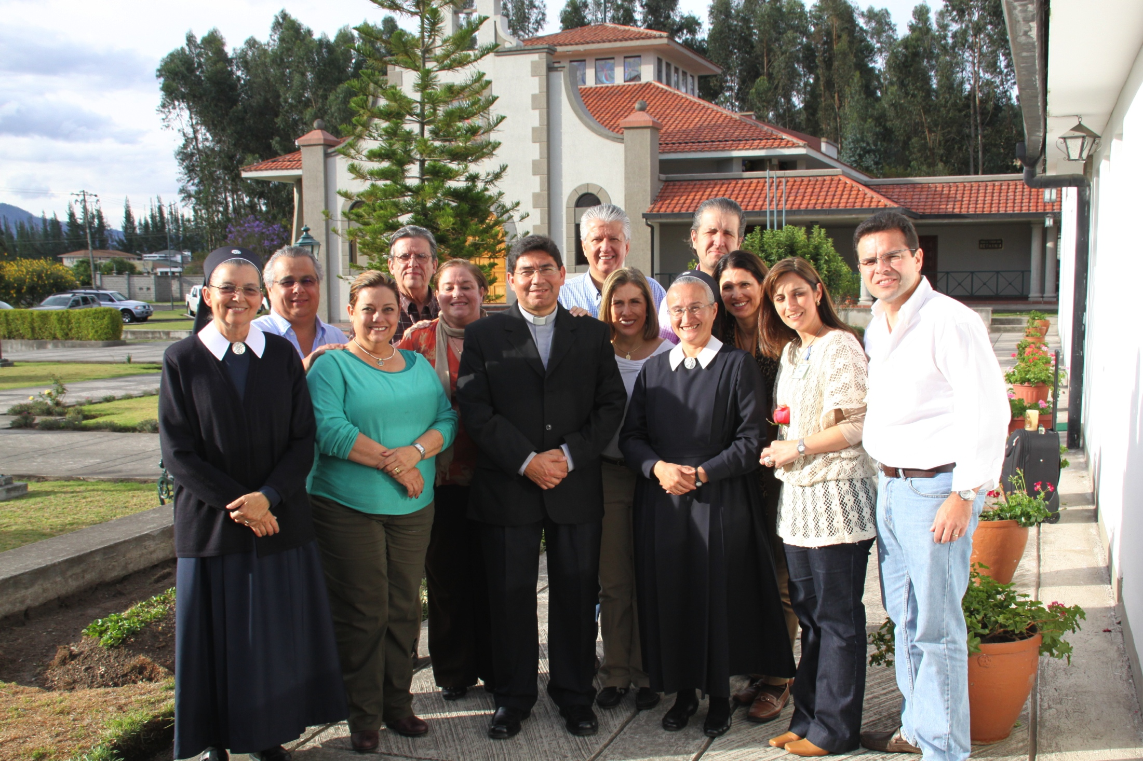
Primer Fortalecimiento Matrimonial Quito,Ecuador
EQUIPO DE APOYO DE COSTA RICA:
5 MATRIMONIOS

Slide 6
Primer Fortalecimiento Matrimonial Quito,Ecuador
En el año 2011, por iniciativa de los matrimonios Ecuatorianos y la invitación de la Familia de Costa Rica, 8 de los 9 matrimonios organizadores, participaron del Fortalecimiento Matrimonial, dejando la semilla que después germina en este primer Fortalecimiento en Quito.
La experiencia de compartir este apostolado con hermanos de otros países es maravillosa y apunta directamente a lo que una vez soñó nuestro Padre Fundador, La Internacional Schoenstattiana, corriente de vida entre toda la familia a nivel mundial.

Slide 7
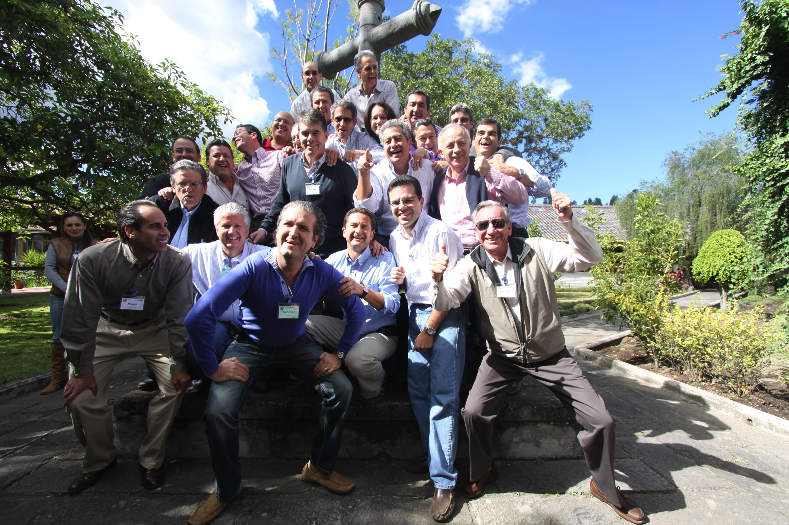
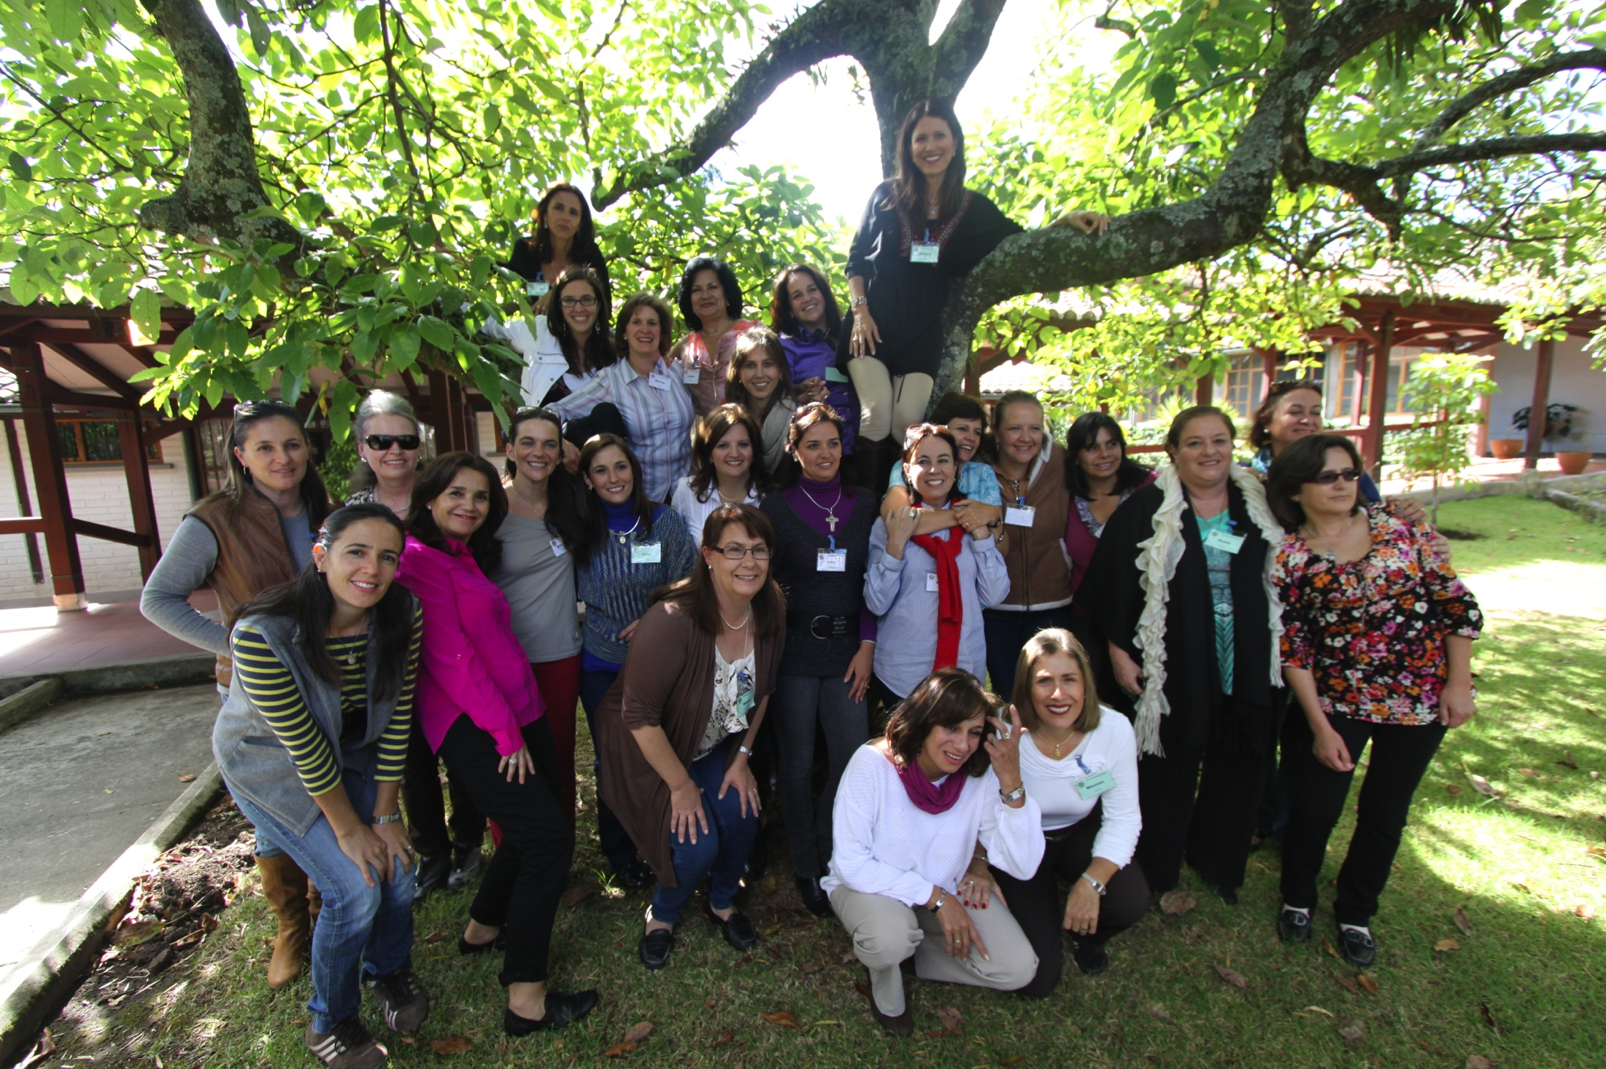
Primer Fortalecimiento Matrimonial Quito,Ecuador
FORTALECIMIENTO DONDE REINO LA ALEGRIA
Desde un inicio se sintió la gran alegría y presencia de la Mater. Todos estábamos muy emocionados, alegres y con mucha ilusión de recibir a los participantes... la alegría fue contagiosa durante todo el fin de semana.

Slide 8
Primer Fortalecimiento Matrimonial Quito,Ecuador
Para el Equipo del FM de Costa Rica que acompañó al Equipo de Ecuador, esta experiencia difícilmente podrá borrarse de nuestra memoria y de nuestros corazones.
Fuimos a Quito para ayudar y colaborar en un fortalecimiento matrimonial y ellos nos regalaron a nosotros, otro fortalecimiento... “Vivimos una semana de cielo”.
Quedamos profundamente agradecidos y muy felices por todo lo vivido, Dios y la Mater han de estar igualmente felices.
Estamos totalmente convencidos que “matrimonios que se fortalecen, son familias unidas que crecen…”

Slide 9
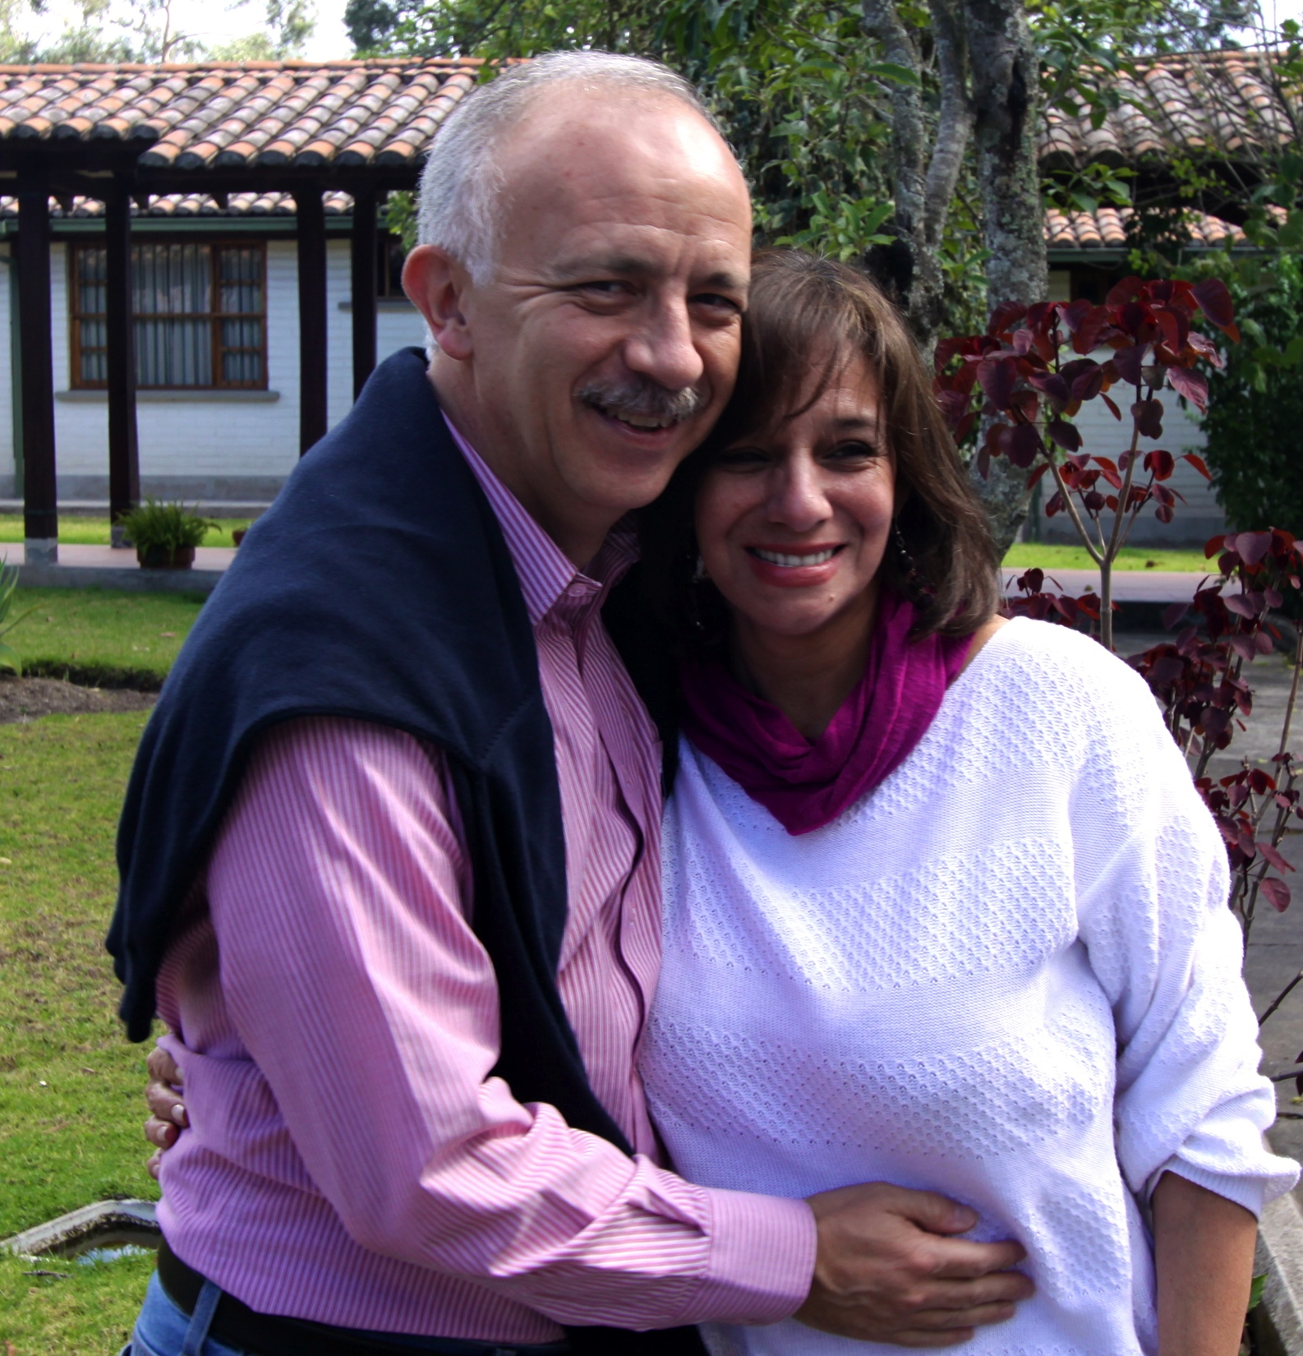
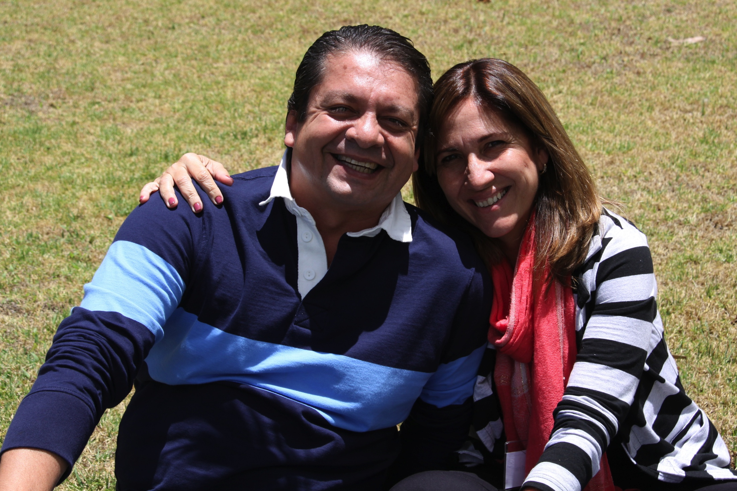
Primer Fortalecimiento Matrimonial Quito,Ecuador
QUE OPINARON LOS PARTICIPANTES
“Nos hemos sentido privilegiados de poder estar aquí...”
¨Ha sido una experiencia espectacular”
“Dime con quién andas y te diré quien quieres ser... queremos ser como estos matrimonios (organizadores), en busca de la santidad matrimonial”
“La rutina y las preocupaciones mundanas nos habían apagado un poco nuestro matrimonio, lo hemos revitalizado”

Slide 10
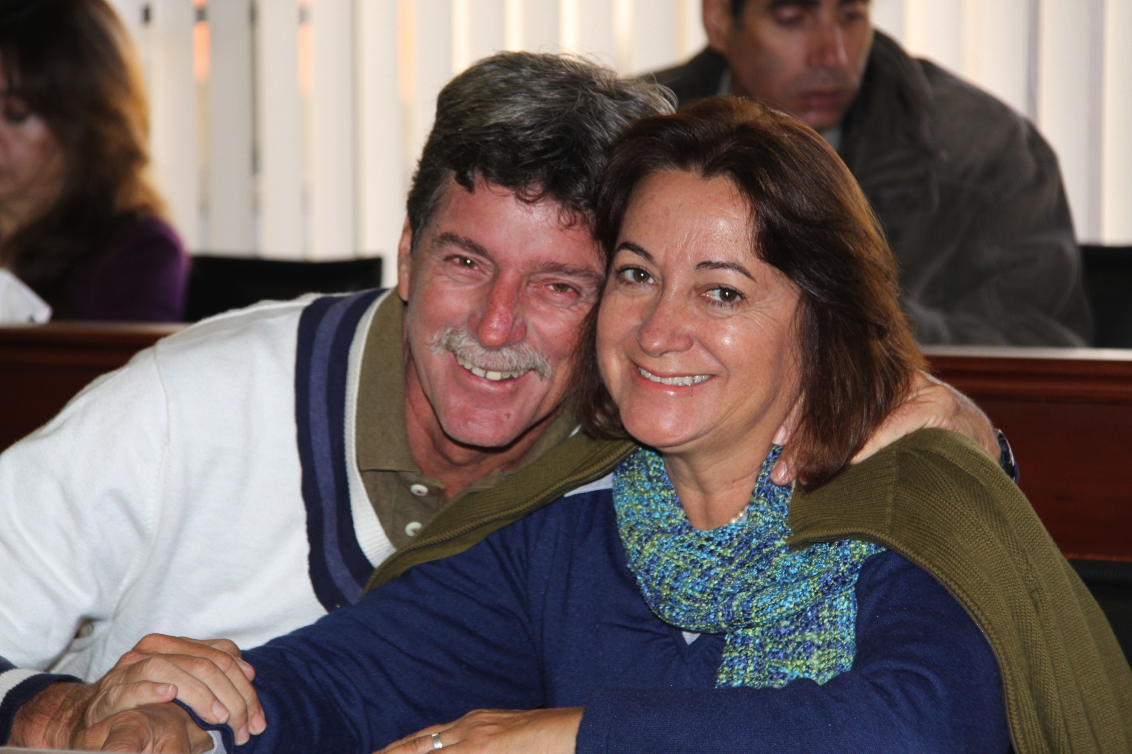
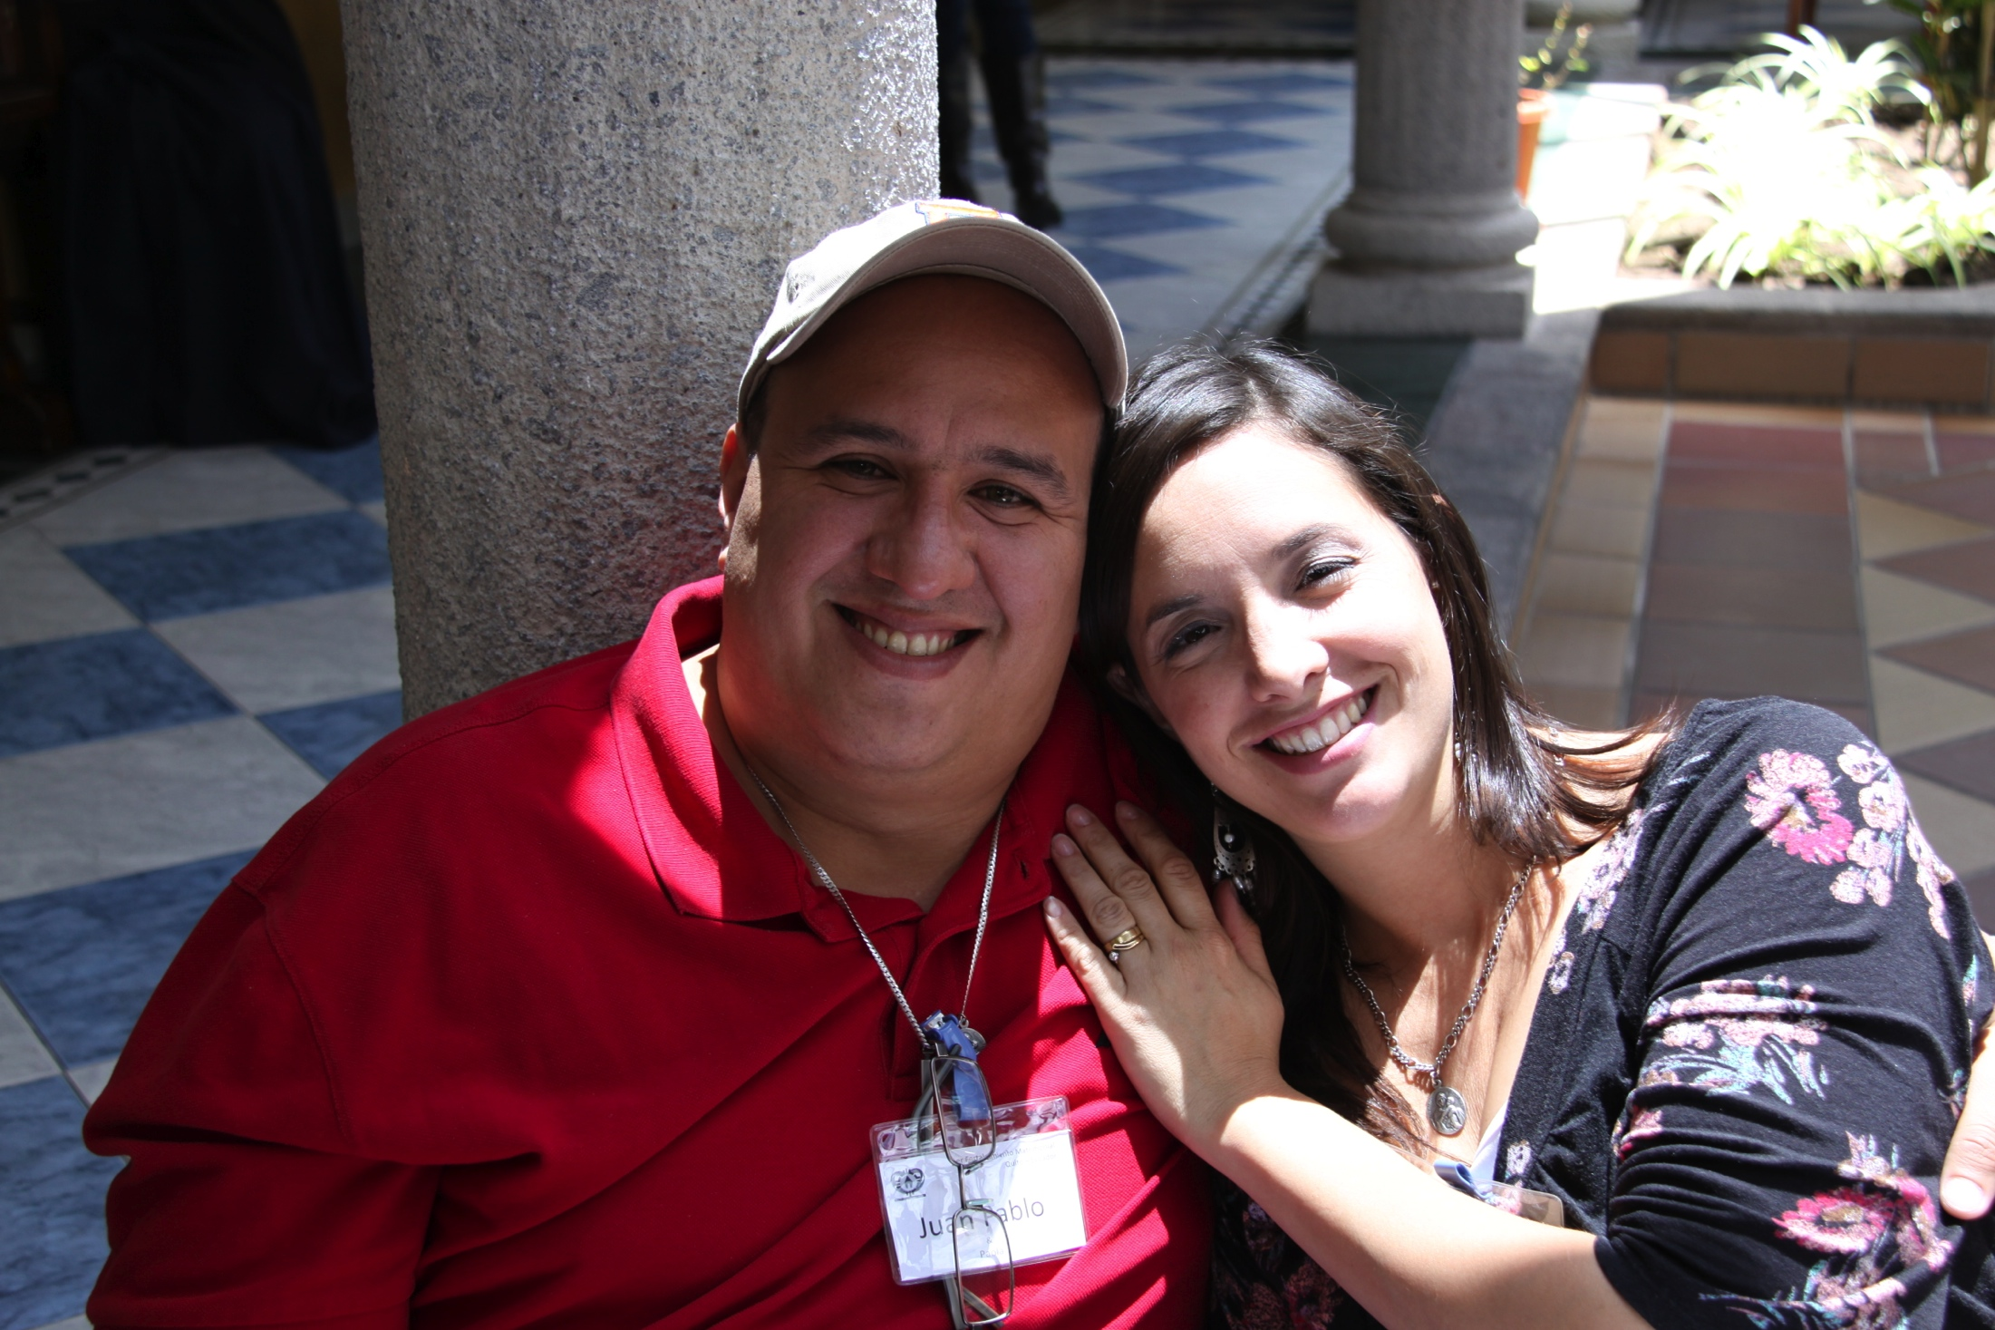
Primer Fortalecimiento Matrimonial Quito,Ecuador
QUE OPINARON LOS PARTICIPANTES
“Ha sido nuestro mejor regalo de aniversario número 25”
“Necesitábamos este tiempo juntos y solos”
“Nos hemos sentido en familia, cobijados por la Mater, ha sido delicioso!”

Slide 11
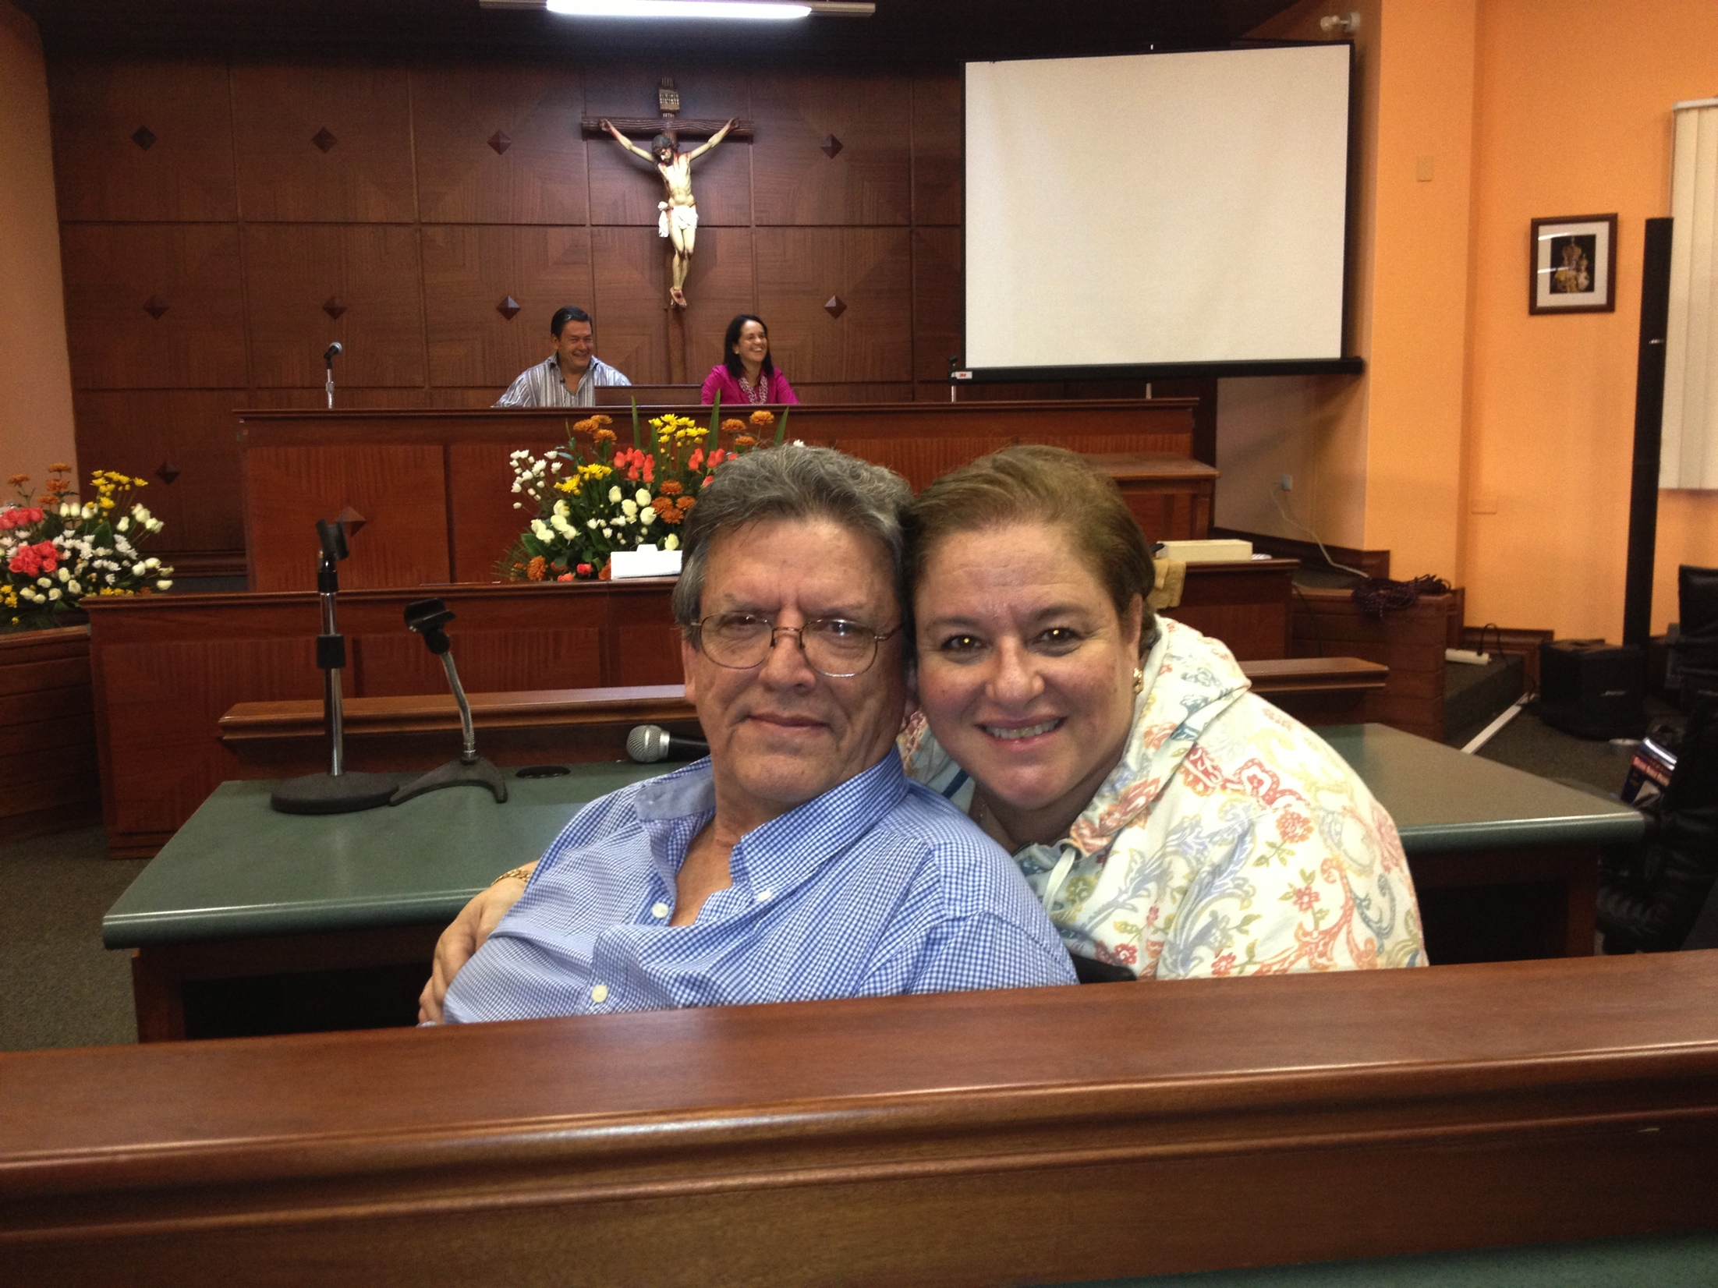
TESTIMONIO DELEGACION DE COSTA RICA
Gonzalo e Ileana Montero de Vega
“Un profundo agradecimiento a Dios y a nuestra Madre y Educadora por elegirnos como instrumentos para compartir el apostolado del FM a la Familia del Ecuador sabiendo que ello marcará a cientos de matrimonios para que Dios y la Virgen María sean el centro de sus hogares, aspirando como sacramento, al ideal de la santidad matrimonial.”

Slide 12
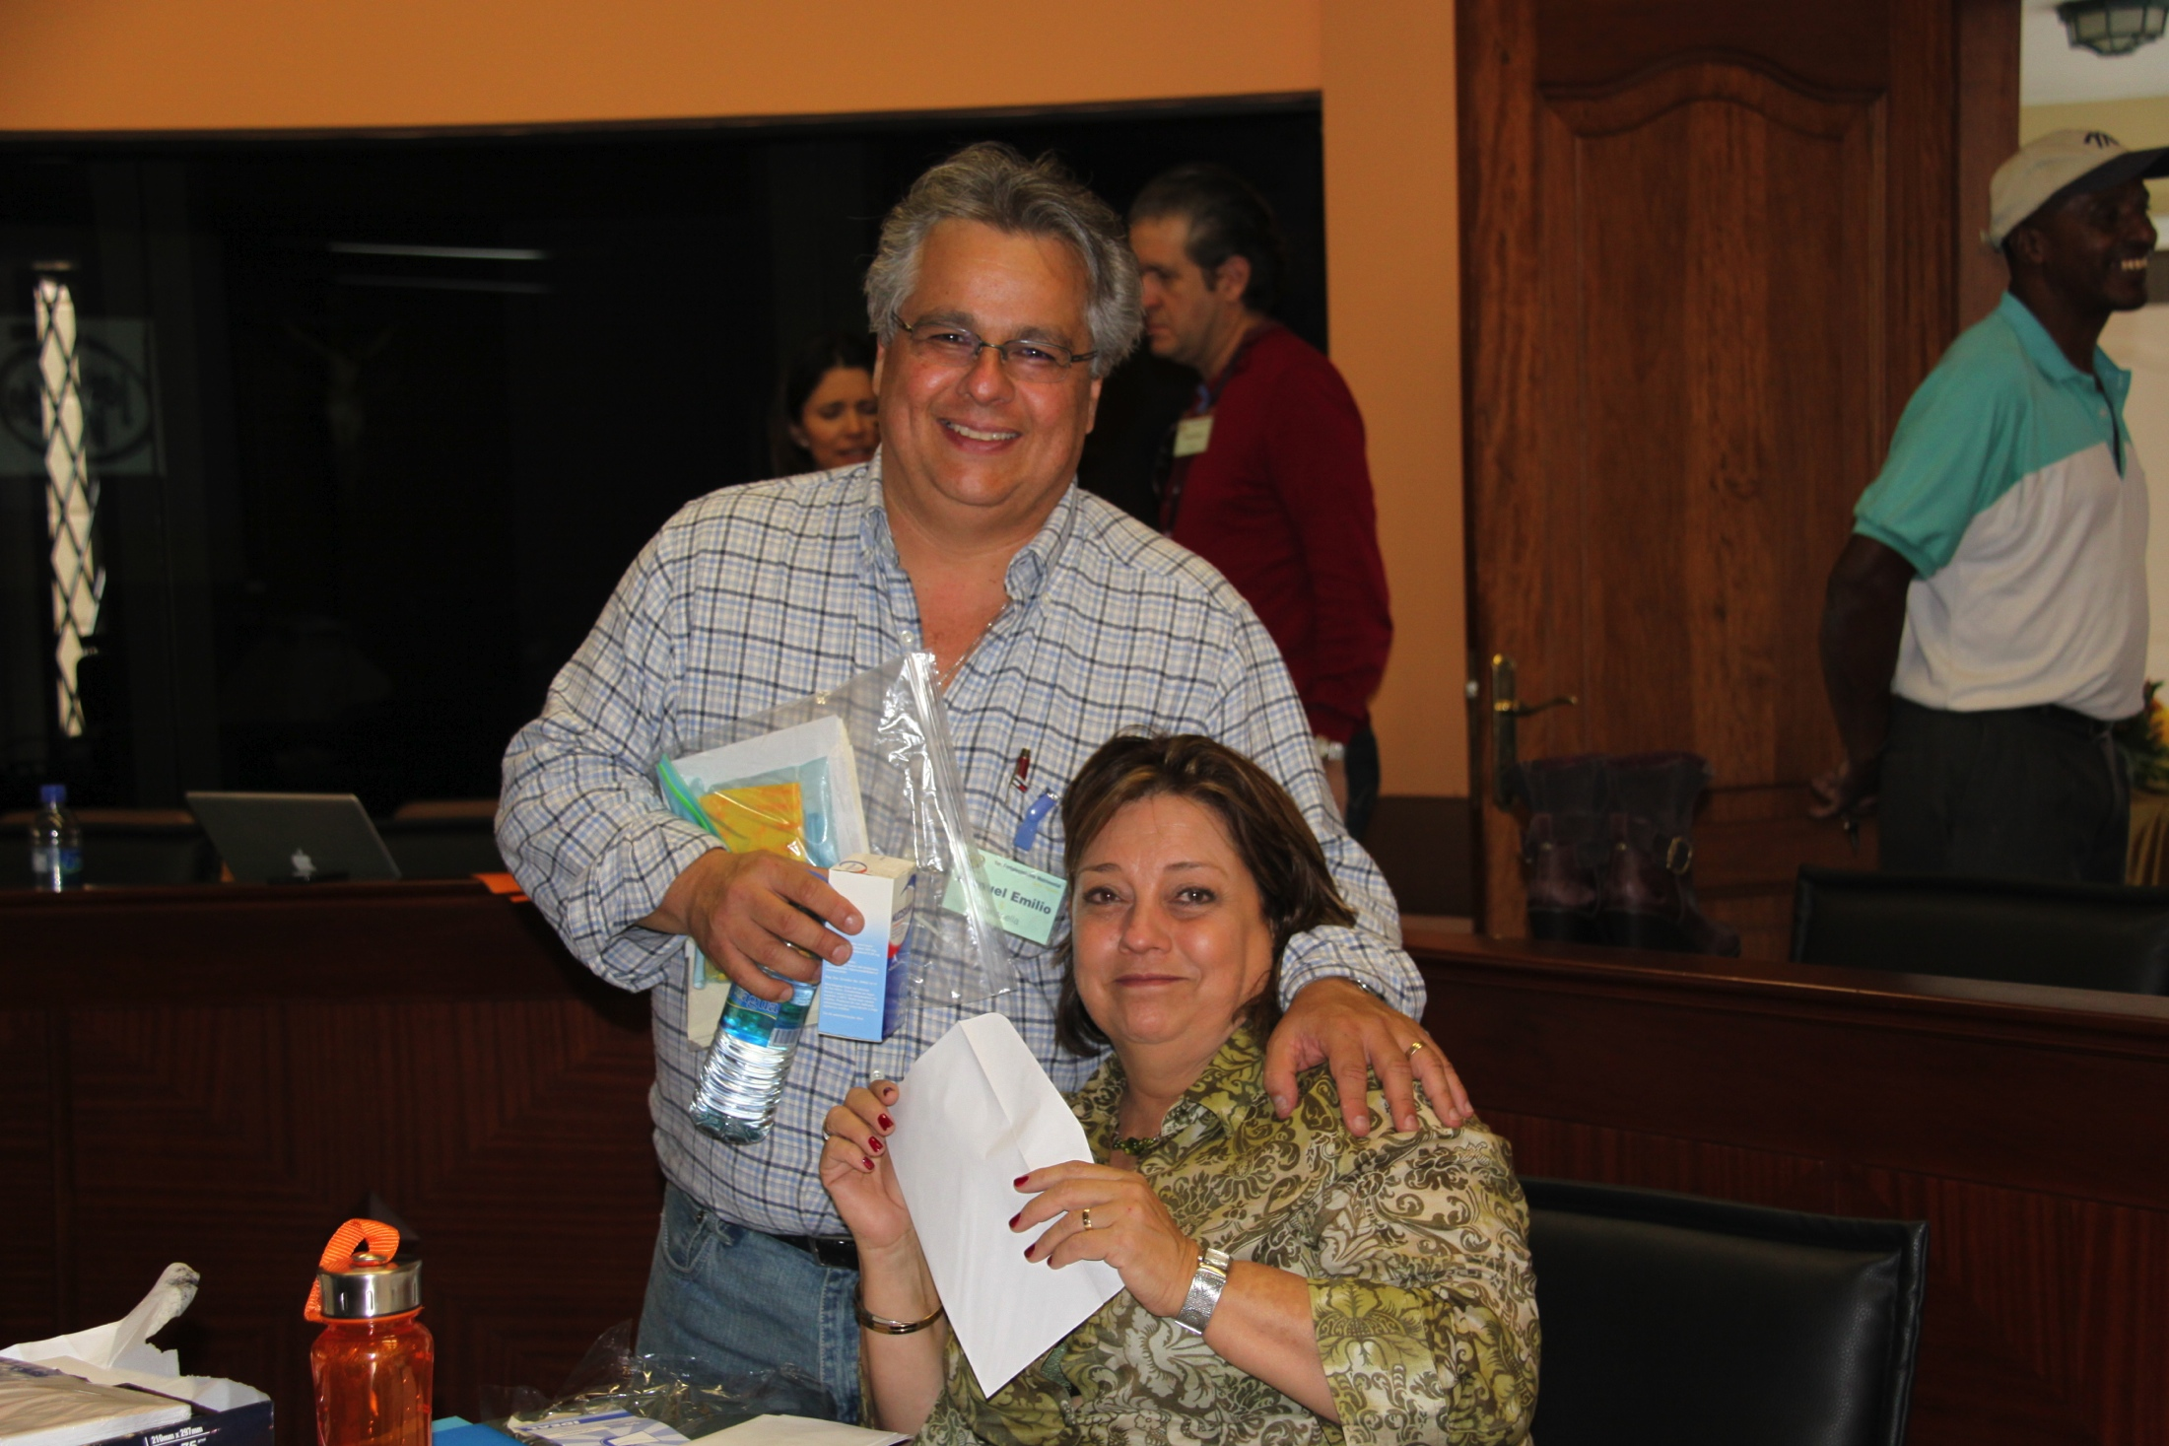
TESTIMONIO DELEGACION DE COSTA RICA
Manuel Emilio y Marianella Coto de Montero
“Para Nella y para mi fue una experiencia mas allá de la usual, a la que vivimos cada vez que damos una charla en el FM, porque fue vivenciar una pequena "Corriente de Retorno", como decia el PK, al dar la charla y nuestra participacion, en el lugar, cerca del Santuario de Alangassi y en el pais, desde el cual, la MTA hizo el envío apostólico, para que una señora fuera el instrumento que portara ese Tesoro que es Schoenstatt, y nos llegara a nosotros y en parte a Costa Rica, algo que no realizábamos sino hasta el momento mismo de vivir este Fortalecimiento.”

Slide 13
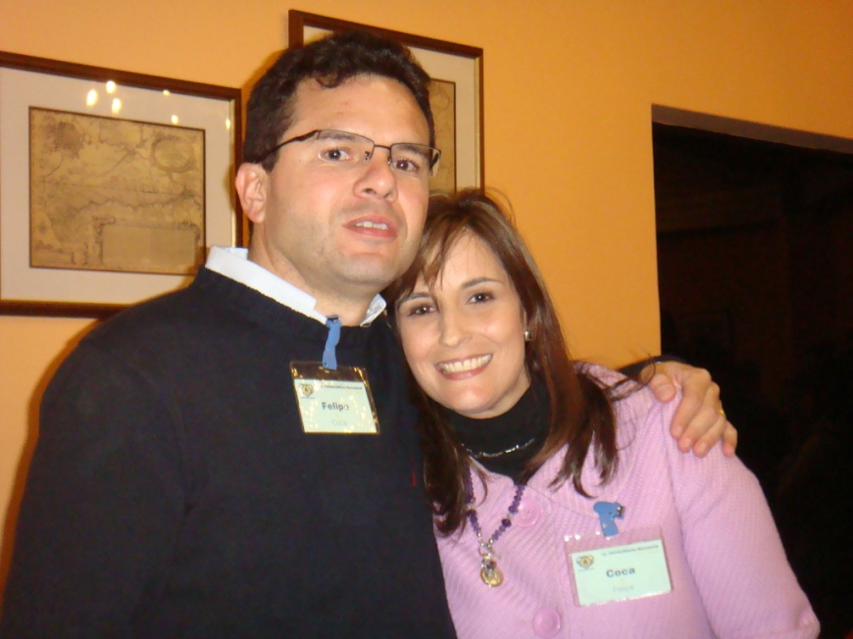
TESTIMONIO DELEGACION DE COSTA RICA
Felipe y Coca Cruz de Font
“Para nosotros el poder haber sido parte del Equipo Interno en el I Fortalecimiento de Ecuador fue otro de los grandes regalos con el que nuestra querida Mater nos ha querido bendecir. Íbamos con la misión de servirle a ella y, como siempre, Ella se luce al beneficiarnos con todas las experiencias, fortalecimiento de nuestro matrimonio y los nuevos y viejos amigos con que pudimos compartir. Fue un honor y nos sentimos privilegiados de poder ser parte de lo que estamos seguros será otro "hito" en el Movimiento de Schoenstatt en Ecuador y que beneficiará a muchísimas familias.”

Slide 14
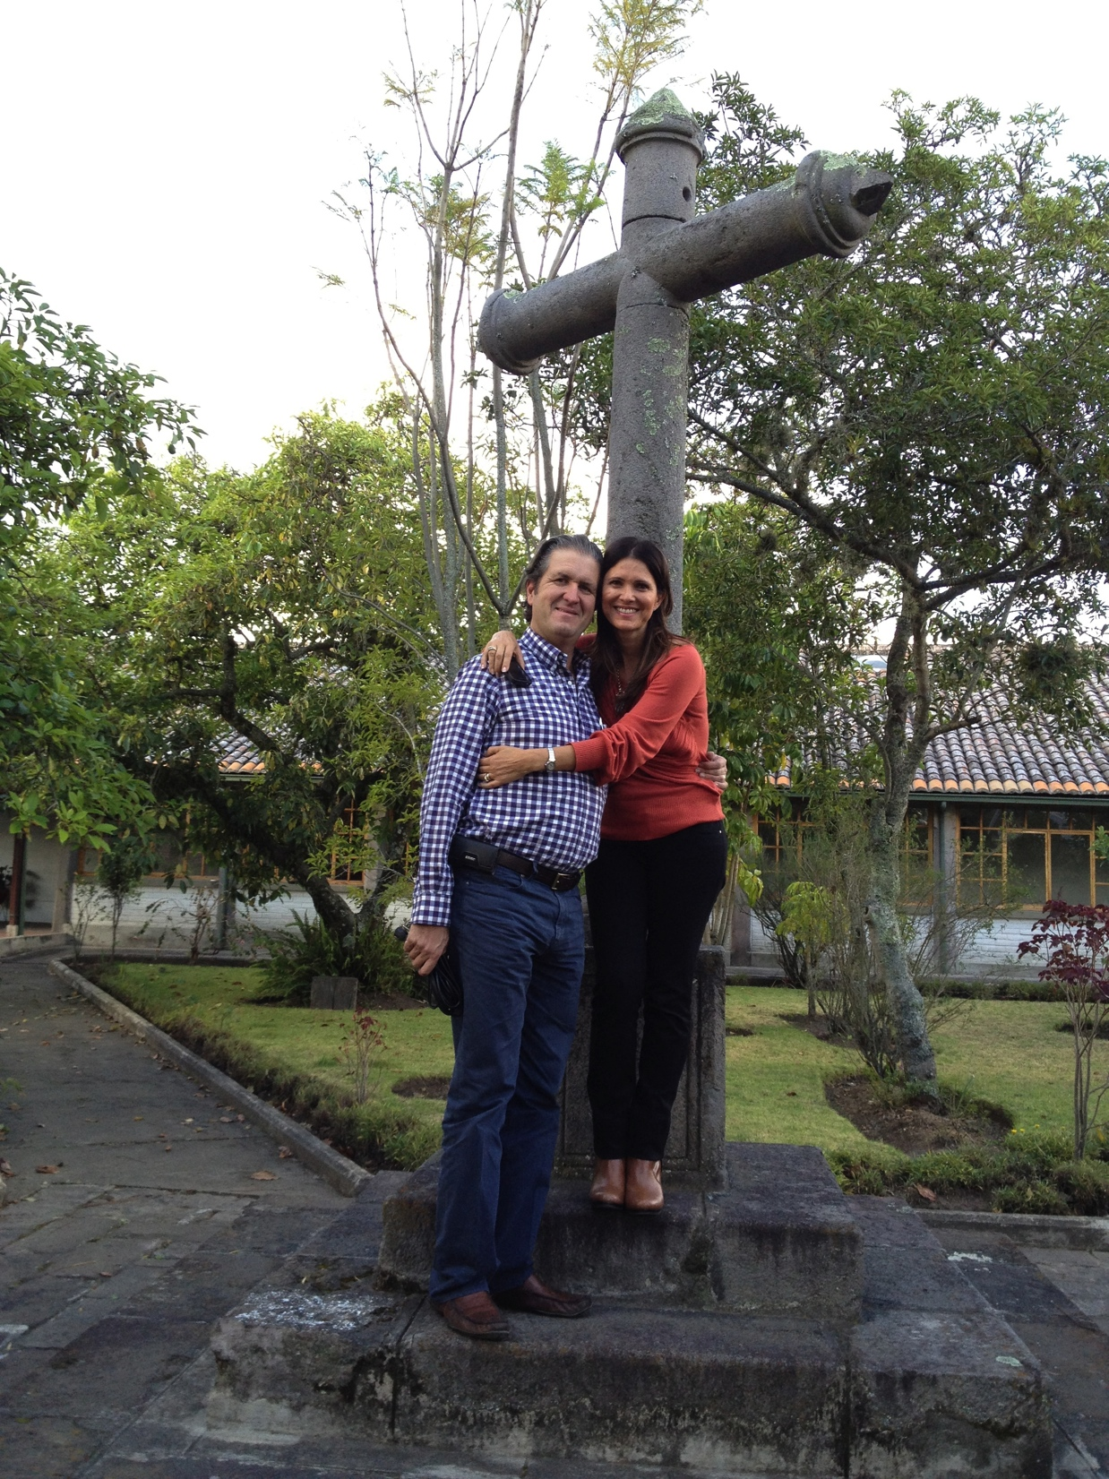
TESTIMONIO DELEGACION DE COSTA RICA
Francisco y Daniela Ramirez de Mesalles
“Significó para nosotros un reencantamiento especial... Escuchar las charlas con vivencias nuevas, muy profundas y desconocidas para nosotros definitivamente nos marcó y nos impulsa y compromete nuevamente a trabajar a diario por nuestro matrimonio. Llegamos a Costa Rica sumamente motivados, más enamorados, entusiasmados de poder volver a revisar nuestro ideal del matrimonio, de poder compartirlo con nuestra familia, de seguir luchando día a día por una santidad familiar, de mantener y proclamar la alegría que nos caracteriza y de seguir trabajando por matrimonios para fortalecerlos. Este apostolado nos llena y nos encanta, le damos gracias a Dios y a la Mater!”

Slide 15
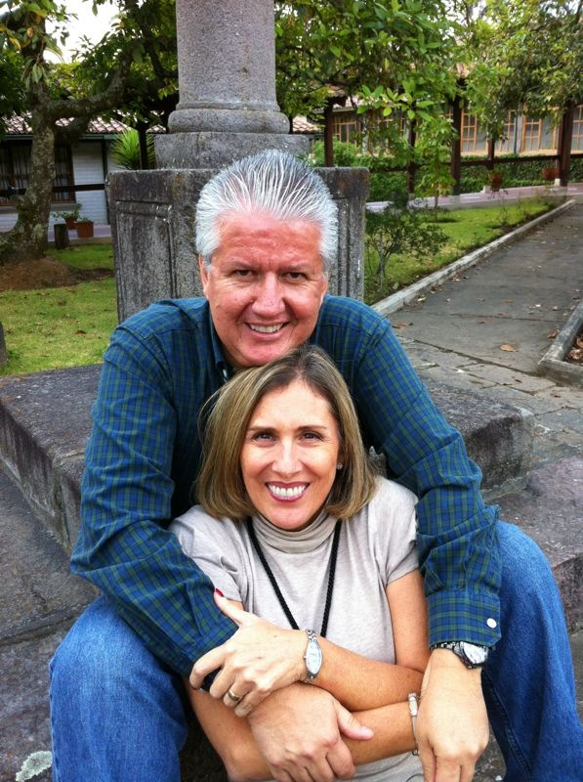
TESTIMONIO DELEGACION DE COSTA RICA
Alvaro y Maureen Durman de Monge
“Al participar en este FM en el Ecuador, volvimos a sentir claramente el llamado de Dios al servicio de su Reino a través de nuestro Sacramento del Matrimonio. Reforzamos nuestros compromisos con El y con nuestra Virgen Santísima, de que es por medio de este Movimiento que queremos ser dóciles instrumentos y humildes servidores y así cumplir nuestro ideal personal y matrimonial. Fue esclarecer nuestro caminar en esta tierra hacia el cielo.”

Slide 16
Primer Fortalecimiento Matrimonial Quito,Ecuador
LE DAMOS GRACIAS A DIOS Y LA MATER POR ESTA EXPERIENCIA INOLVIDABLE QUE HA MARCADO NUESTROS CORAZONES Y NOS COMPROMETE AMOROSAMENTE A SEGUIR ADELANTE.

